Slide 1



FUDAN UNIVERSITY
The Casimir Effect
汇报人：叶斌
组员：叶斌 吕圣民
时间：2026-5-7

Slide 2


01
课题简介
FUDAN UNIVERSITY
02
目 录
频率截断正规化
03
CONTENTS
ζ函数正规化
04
点分裂正规化

Slide 3



FUDAN UNIVERSITY
FUDAN UNIVERSITY
01
课题简介

Slide 4
01
课题简介
卡西米尔效应和正规化
FUDAN UNIVERSITY
卡西米尔效应可理解为真空对外界约束的响应
对真空施加约束条件后，约束内的真空涨落模式与外界不同，改变真空零点能，引起真空与外界的相互作用
将真空能定义为约束条件下与自由条件下零点能的差值
理论模型中真空有无穷个自由度，对其不加限制地求和导致零点能发散，而真空能是有限的可测量，需要通过正规化的方法系统地求出能量只差
JUNE 12th

Slide 5

01
课题简介
模型建立
FUDAN UNIVERSITY
选取一维的静态卡西米尔效应模型
经典电动力学中，传播的电磁波视为谐振子，两点之间电磁波总能量为$∑\frac{1}{2}ℏω_{n}$，满足驻波条件$ω_{n}=\frac{πcn}{a}$,n为整数
考虑无质量标量场，运用量子场论可得到同样的结果。定义在$0≤x≤a$上的实标量场$φ(t,x)满足$边界条件
$$φ\left(t,0\right)=φ\left(t,a\right)=0$$
标量场方程通常遵循克莱因-戈尔登方程
$$\frac{1}{c^{2}}\frac{∂^{2}}{∂t^{2}}φ\left(t,x\right)−\frac{∂^{2}}{∂x^{2}}φ\left(t,x\right)+\frac{m^{2}c^{2}}{ℏ^{2}}φ\left(t,x\right)=0$$
解得能量密度为
$$\left\langle 0 | T_{00}(x) | 0\right\rangle =\frac{ℏ}{2a}∑ω_{n}−\frac{m^{2}c^{4}}{2aℏ}∑\frac{cos⁡(2k_{n}x)}{ω_{n}}$$
算得总能量
$$ε_{0}\left(a\right)=\int_{0}^{a}{dx\left\langle 0 | T_{00}(x) | 0\right\rangle }=∑\frac{1}{2}ℏω_{n}$$
对无质量标量场，有$ω_{n}=\sqrt{\frac{m^{2}c^{4}}{ℏ^{2}}+c^{2}k_{n}^{2}}=\frac{πcn}{a}$
0
a
JUNE 12th

Slide 6
FUDAN UNIVERSITY
FUDAN UNIVERSITY
02
频率截断正规化

Slide 7
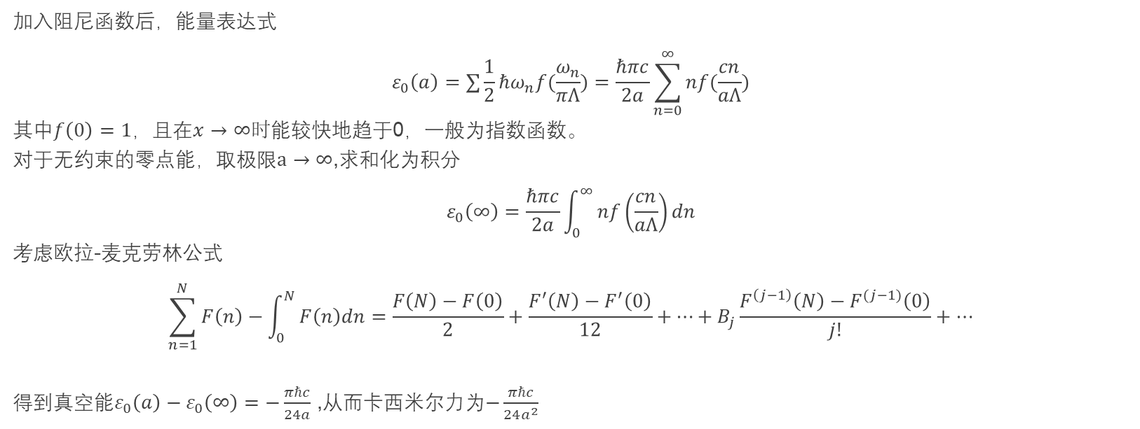
02
频率截断正规化
FUDAN UNIVERSITY
这在概念上很容易理解，也是卡西米尔在其论文中使用的方法。实际的导体不是理想导体，频率较高的电磁波可以穿透导体。
为了体现这种影响，可以对频率进行截断处理，一种是选取适当的临界值，将大于临界值的频率舍去；还有一种是在能量表达式中添加阻尼项，减少高频波的影响。
加入阻尼函数后，能量表达式
$$ε_{0}\left(a\right)=∑\frac{1}{2}ℏω_{n}f(\frac{ω_{n}}{πΛ})=\frac{ℏπc}{2a}\sum_{n=0}^{∞}{nf(\frac{cn}{aΛ})}$$
其中$f\left(0\right)=1，$且在$x→∞时$能较快地趋于0，一般为指数函数。
对于无约束的零点能，取极限$a→∞$,求和化为积分
$$ε_{0}\left(∞\right)=\frac{ℏπc}{2a}\int_{0}^{∞}{nf\left(\frac{cn}{aΛ}\right)dn}$$
考虑欧拉-麦克劳林公式
$$\sum_{n=1}^{N}{F\left(n\right)−\int_{0}^{N}{F\left(n\right)dn=\frac{F\left(N\right)−F\left(0\right)}{2}+\frac{F^{′}\left(N\right)−F^{′}\left(0\right)}{12}}+⋯+B_{j}\frac{F^{\left(j−1\right)}\left(N\right)−F^{(j−1)}\left(0\right)}{j!}+⋯}$$
得到真空能$ε_{0}\left(a\right)−ε_{0}\left(∞\right)=−\frac{πℏc}{24a}$ ,从而卡西米尔力为$−\frac{πℏc}{24a^{2}}$
JUNE 12th

Slide 8
FUDAN UNIVERSITY
FUDAN UNIVERSITY
03
黎曼ζ函数正规化

Slide 9

03
ζ函数正规化
FUDAN UNIVERSITY
ζ函数正规化主要是基于黎曼ζ函数的解析延拓：$ζ\left(s\right)=\sum_{n=1}^{∞}{\frac{1}{n^{s}}}$
先改写能量求和中频率的次幂
$$ε_{0}\left(a\right)=\frac{1}{2}ℏμ^{s∑}ω_{n}^{1−s}=\frac{ℏ}{2}μ^{s}{(\frac{πc}{a})}^{1−s}ζ(s−1)$$
计算s$→0$的极限，并用到$ζ\left(−1\right)=−\frac{1}{12}$，即可得到与前文一样的结果。
该结果之所以在量子场论中有效，是因为它保持了规范不变性和量纲一致性，而实验同样认可了这一结果。
JUNE 12th

Slide 10
FUDAN UNIVERSITY
FUDAN UNIVERSITY
04
点分裂正规化

Slide 11

04
点分裂正规化
FUDAN UNIVERSITY
这一方法中，将使用格林函数来表示真空能
$$ε_{0}\left(ε\right)=i\int_{V}{dr{\left.\frac{∂^{2}G(x,x^{′})}{∂x_{0}^{2}}\right|}_{x^{′}=x+ε}}$$
其中$ε为$正规化矢量参数，其唯一非零分量为时间分量
一般直接计算的能量密度含场的平方项，先将两点分开的有限值，再取极限正规化
减去发散的局部项，保留依赖于边界条件的有限部分
可以证明它与ζ正则规化等价(Moretti,1999)，因为它们都是基于局域谱分析
后续考虑学习将该方法用于弯曲背景下的量子场以及移动边界导致的复杂真空涨落。
JUNE 12th

Slide 12
FUDAN UNIVERSITY
汇报结束 感谢聆听！

Slide 13

05
参考文献
FUDAN UNIVERSITY
[1] H. B. G. Casimir, Proc. K. Ned. Akad. Wet. 51, 793 (1948).
[2] G. Plunien, B. Muller, and W. Greiner, Phys. Rep. 134, 87–193 (1986).
[3] Schwartz, Quantum Field Theory and Standard Model.
[4]Invano Colombaro,Dynamical Casimir Effect and The Structure of Vacuum in QuantumField Theory
JUNE 12th

